Slide 1
Лучшие педагогические практики – ориентир профессионального развития учителя физики
Составитель:
Л.Д. Урванцева,
методист КРИПКиПРО

Slide 2
По мнению Н.В. Бордовской, педагогическую практику можно рассматривать как разновидность человеческой деятельности, связанную с воспитанием, обучением и образованием человека.
По мнению Соломатина А. М., педагогическая практика не ограничивается только процессами обучения, воспитания и развития обучающегося. Она значительно шире и включает в себя также деятельность по созданию необходимых условий для взаимодействия с учениками (воспитанниками). Эти условия связаны с созданием, разработкой необходимого инструментария (планов-конспектов уроков, технологических карт подбором и разработкой дидактических материалов и т.д.)

Slide 3
Критерии лучших образовательных практик
Соответствие критериям общественного развития
Высокая результативность и эффективность педагогической деятельности
Оптимальное расходование сил и средств педагогов и детей для достижения положительных результатов
Репрезентативность
Соответствие современным достижениям педагогики и методики, научная обоснованность
Важную роль играет окружающая среда, в которой осуществляется процесс обучения и воспитания

Slide 4
Педагогические подходы в использовании педагогических практик
Проектная деятельность в образовании
Деятельностный подход в образовании
Актуальные разработки в области прогнозирования и развития одаренной личности
Основные аспекты педагогики индивидуализации и тьюторского сопровождения
Новые технологии инклюзивного образования для детей с ОВЗ

Slide 5
Позиции современной технологии обучения
технология разрабатывается под конкретный педагогический замысел, в основе которого лежит определенная методологическая, философская позиция автора;
технологическая цепочка действий, операций, коммуникаций выстраивается строго в соответствии с целевыми установками, имеющими форму конкретного ожидаемого результата;
функционирование технологии предусматривает взаимосвязанную деятельность преподавателя и учащихся на договорной основе с учетом принципов индивидуализации и дифференциации, оптимальную реализацию человеческих и технических возможностей, использование диалога, общения;
поэтапное планирование и последовательное воплощение элементов педагогической технологии должны быть, с одной стороны, воспроизведены любым преподавателем и, с другой, гарантировать достижение планируемых результатов всеми учащимися;
органической частью педагогической технологии являются диагностические процедуры, содержащие критерии, показатели и инструментарий измерения результатов деятельности

Slide 6
Формы педагогических практик
Смешанное обучение, включая перевернутый класс как одну из форм обучения,
Игрофикация (геймификация) в обучении,
Блочно-модульное обучение,
Интегрированное обучение,
Проектная задача как способ разновозрастного и интегрированного обучения,
Метод ключевых ситуаций
Цифровая среда как условие для построения “своего образования” в дистанционном обучении

Slide 7
Смешанное обучение
Цель | Сущность | Механизм
сочетание традиционных форм аудиторного обучения с элементами электронного обучения | используются специальные информационные технологии, такие как компьютерная графика, аудио и видео, интерактивные элементы и т.п. | учебный процесс представляет собой последовательность фаз традиционного и электронного обучения, которые чередуются во времени

Slide 8
Игрофикация
Цель | Сущность | Механизм
Применение подходов, характерных для компьютерных игр в программных инструментах для неигровых процессов | Это техника улучшающая качество обучения. Она применяется не для создания игр, а для того, чтобы сделать регулярное обучение более забавным и увлекательным | Инновационность, интерактивность, самоорганизация, улучшение качества образования

Slide 9
Проблемное обучение
Цель | Сущность | Механизм
Развитие познавательной активности, творческой самостоятельности обучающихся | Последовательное и целенаправленное выдвижение перед обучающимися познавательных задач, разрешая которые обучаемые активно усваивают знания | Поисковые методы; постановка познавательных задач

Slide 10
Концентрированное обучение
Цель | Сущность | Механизм
Создание максимально близкой к естественным психологическим особенностям человеческого восприятия структуры учебного процесса | Глубокое изучение предметов за счет объединения занятий в блоки | Методы обучения, учитывающие динамику работоспособности обучающихся

Slide 11
Модульное обучение
Цель | Сущность | Механизм
Обеспечение гибкости, приспособление его к индивидуальным потребностям личности, уровню его базовой подготовки | Самостоятельная работа обучающихся с индивидуальной учебной программой | Проблемный подход, индивидуальный темп обучения

Slide 12
Развивающее обучение
Цель | Сущность | Механизм
Развитие личности и ее способностей | Ориентация учебного процесса на потенциальные возможности человека и их реализацию | Вовлечение обучаемых в различные виды деятельности

Slide 13
Дифференцированное обучение
Цель | Сущность | Механизм
Создание оптимальных условий для выявления задатков, развития интересов и способностей | Усвоение программного материала на различных планируемых уровнях, но не ниже обязательного (стандарт) | Методы индивидуального обучения

Slide 14
Активное(контекстное) обучение
Цель | Сущность | Механизм
Создание оптимальных условий для выявления задатков, развития интересов и способностей | Усвоение программного материала на различных планируемых уровнях, но не ниже обязательного (стандарт) | Методы индивидуального обучения

Slide 15
Игровое обучение
Цель | Сущность | Механизм
Обеспечение личностно-деятельного характера усвоения знаний, навыков, умений | Самостоятельная познавательная деятельность, направленная на поиск, обработку, усвоение учебной информации | Игровые методы вовлечения обучаемых в творческую деятельность

Slide 16
Критическое мышление
Цель | Сущность | Механизм
Обеспечить развитие критического мышления посредством интерактивного включения учащихся в образовательный процесс | Способность ставить новые вопросы, вырабатывать разнообразные аргументы, принимать независимые продуманные решения | Интерактивные методы обучения; вовлечение учащихся в различные виды деятельности; соблюдение трех этапов реализации технологии: вызов (актуализация субъектного опыта); осмысление; рефлексия

Slide 17
Метод ключевых ситуаций
Цель | Сущность | Механизм
Возможность реализации учебно-исследовательской деятельности учащихся на каждом уроке | Расскажи мне - и я забуду, покажи мне – и я запомню, вовлеки меня – и я научусь! Конфуций | Предоставление ученику возможности выбора, догадки, открытия при традиционном подходе к изучению физики
И БОЛЕЕ ПОДРОБНО!...

Slide 18
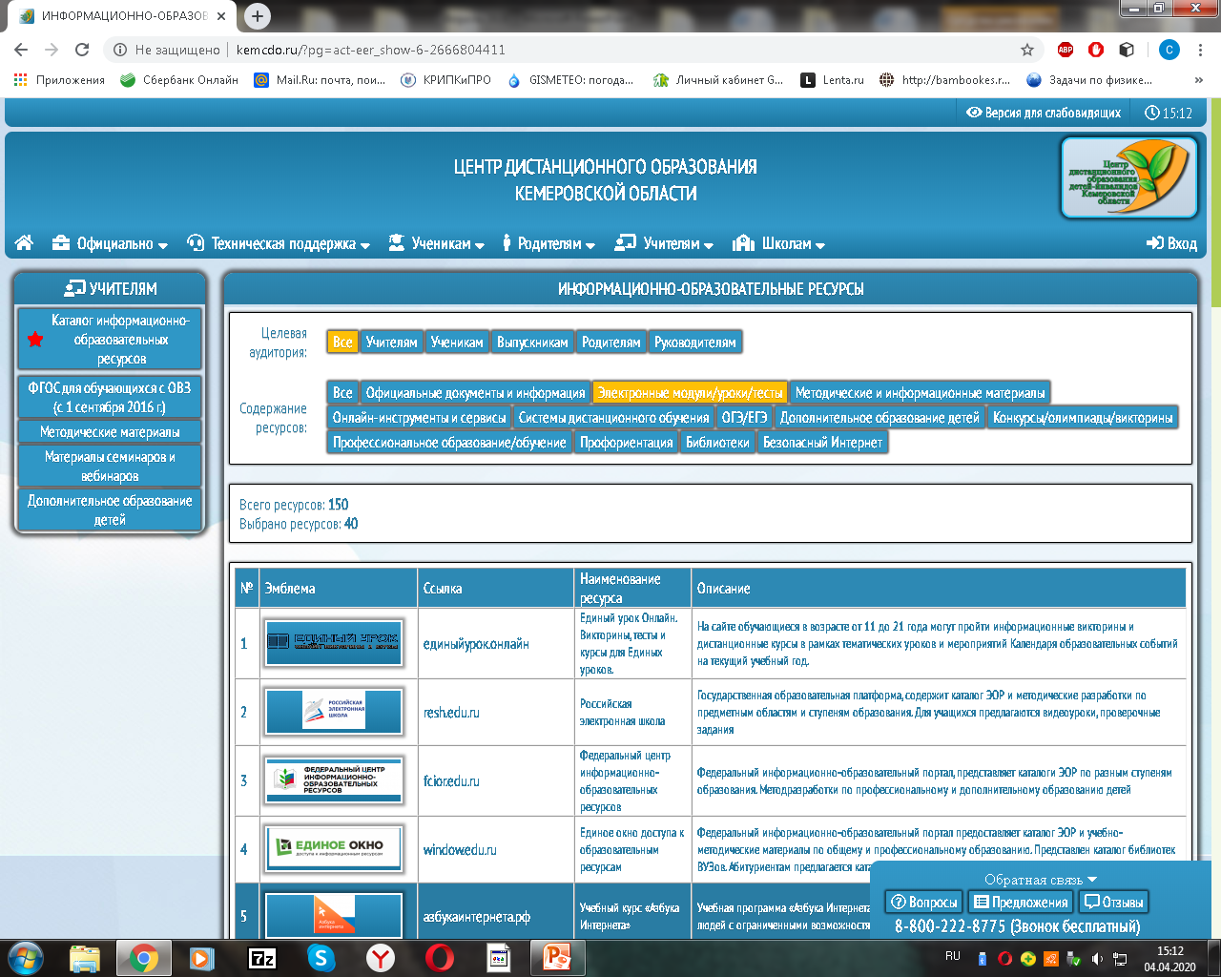
Дистанционное образование
1. Центр дистанционного образования Кемеровской области http://kemcdo.ru/

Slide 19
Реализация педагогических технологий деятельностного типа
Технология деятельностного метода включает в себя следующую последовательность шагов:
1 шаг – мотивация (самоопределение к деятельности). На данном этапе организуется положительное самоопределение ученика к деятельности на уроке, а именно, создаются условия для возникновения внутренней потребности включения в деятельность (выстраивается установка «хочу»), выделяется содержательная область (мобилизуется позиция «могу»).
2 шаг – актуализация знаний и фиксация затруднения в деятельности. Данный этап предполагает, во-первых, подготовку мышления детей к проектировочной деятельности, актуализацию знаний, умений и навыков, достаточных для построения нового способа действий, тренировку соответствующих мыслительных операций. В завершение этапа создаётся проблема в деятельности учащихся, которое фиксируется самостоятельно.
3 шаг – постановка учебной задачи (исследовательский этап). Учащиеся соотносят свои действия с используемым способом деятельности (алгоритмом, понятием и т.д.) и на этой основе выделяют и фиксируют в учебном диалоге причину затруднения. Учитель организует деятельность учащихся по исследованию возникшей проблемной ситуации в форме эвристической беседы. Завершение этапа связано с постановкой цели и формулировкой темы урока.
4 шаг – построение проекта выхода из затруднения. На данном этапе предполагается выбор учащимися метода разрешения проблемной ситуации и на основе выбранного метода происходит выдвижение и проверка гипотез. Учитель организует коммуникативную деятельность учеников в форме «мозгового штурма», побуждающего диалога и т.д.
5 шаг – проверка гипотез, реализация проекта. На данном этапе устанавливается, что учебная задача разрешена.
6 шаг – первичное закрепление знаний. Учащиеся в форме коммуникативного общения решают типовые задания на новый способ действий с фиксацией установленного алгоритма.
7 шаг – самостоятельная работа с самопроверкой по эталону. При проведении этого этапа используется индивидуальная форма работы: учащиеся самостоятельно выполняют задания на применение нового способа действий, осуществляют их самопроверку, пошагово сравнивая с образцом, и сами её оценивают. Эмоциональная направленность этапа состоит в организации ситуации успеха, способствующей включению учащихся в дальнейшую познавательную деятельность.
8 шаг – включение в систему знаний и повторение. На данном этапе новое знание включается в систему знаний. При необходимости выполняются задания на тренировку ранее изученных алгоритмов действий и подготовку введения нового знания на последующих уроках.
9 шаг – рефлексия деятельности (итог урока)
ФГОС ООО и ФГОС СОО

Slide 20
Главная задача современной системы образования - создание условий для качественного обучения
Внедрение компетентностного подхода –важнейшее условие повышения качества образования. Ведь само приобретение жизненно важных компетенций дает человеку возможность ориентироваться в современном обществе, формирует способность личности быстро реагировать на запросы времени.

Slide 21
Закладки компетенций
Компетенции «закладываются» в образовательный процесс посредством:
технологий;
содержания образования;
традиций образовательного учреждения;
типа взаимодействия между учителями и обучающимися, а также между обучающимися

Slide 22
Иерархия компетенций
ключевые компетенции – относятся к общему (метапредметному) содержанию образования;
общепредметные компетенции – относятся к определенному кругу учебных предметов и образовательных областей;
предметные компетенции – частные по отношению к двум предыдущим уровням компетенции, имеющие конкретное описание и возможность формирования в рамках учебных предметов.

Slide 23
Ключевые компетенции:
Ценностно-смысловая (мировоззрение, ценностные ориентиры учащегося, механизмы самоопределения в различных ситуациях)
Учебно-познавательная (элементы логической, методологической, общеучебной деятельности; целеполагание, планирование, анализ, рефлексия, самооценка; приемы решения учебно-познавательных проблем; функциональная грамотность)
Социокультурная (познание и опыт деятельности в области национальной и общечеловеческой культуры; духовно-нравственные основы жизни человека и человечества, отдельных народов; культурологические основы семейных, социальных, общественных явлений и традиций; роль науки и религии в жизни человека; компетенции в бытовой и культурно-досуговой сфере)

Slide 24
Ключевые компетенции:
Коммуникативная (знание языков, способов взаимодействия с окружающими и удаленными людьми и событиями; навыки работы в группе, коллективе, владение различными социальными ролями)
Информационная (поиск, анализ и отбор необходимой информации, ее преобразование, сохранение и передача; владение современными информационными технологиями)
Здоровьесберегающая (способы физического, духовного и интеллектуального саморазвития; эмоциональная саморегуляция и самоподдержка; личная гигиена, забота о собственном здоровье, половая грамотность; внутренняя экологическая культура; способы безопасной жизнедеятельности)

Slide 25
Список используемой литературы
1. https://openedu.ru/course/misis/LPP/ Лучшие педагогические практики
2. https://www.ispring.ru/elearning-insights/chto-takoe-smeshannoe-obuchenie Смешанное обучение
3. Никитин С. И. Геймификация, игрофикация, играизация в образовательном процессе // Молодой ученый. — 2016. — №9. — С. 1159-1162. — URL https://moluch.ru/archive/113/28806/ (дата обращения: 04.04.2020).
ttps://moluch.ru/archive/113/28806/

Slide 26
4. http://www.orenipk.ru/kp/distant/ped/ped/tech.htm#_top по материалам Масловской С.В., к.п.н., доцент кафедры педагогического мастерства ОГПУ
5. http://www.psylist.net/pedagogika/inovacii.htm Педагогические технологии и инновации
6. http://www.ido.edu.ru/ffec/psych/ps13.html Развивающие педагогические технологии
7. http://oio.tpu.ru/publ_2004/article2004_5.html Педагогические технологии и технология учебного процесса. Логический анализ понятий
8. http://vladimir.socio.msu.ru/1_KM/edutech_1.htm Педагогические технологии
9. http://www.sooro.ru/science-lib/pedsis/?PHPSESSID=i6rpls5ddlrbidgsc1tf1aiat1 Педагогические системы и технологии
10. http://coop.chuvashia.ru/kartuzov/site/4_3/2.htm Структура педагогических технологий
11. http://www.smartboard.ru/view.pl?mid=1126873196 Интерактивные технологии в образовании (спецкурс)
12. http://www.ioso.ru/distant/newpteh/intro2.htm Новые педагогические технологии (курс)
13. http://yesnet.purpe.ru/youngteach/edtehnol.htm Технологии обучения в структуре целостного педагогического процесса

